Slide 1


CHÀO MỪNG CÁC EM THAM GIA BÀI HỌC MÔN TIN

Slide 2

Khởi động: Kiểm tra hiểu biết và Gợi mở kiến thức
Các cập nhập vi phạm ràng buộc toàn vẹn như ràng buộc khoá, ràng buộc khoá ngoài.
Các cập nhập vi phạm ràng buộc miền giá trị, tức là không đưa vào giá trị nằm ngoài tập giá trị được chấp nhận.
Câu hỏi: Khi nhập dữ liệu vào một bảng của CSDL quan hệ, theo em có thể gặp những lỗi nào? Em hãy cho ví dụ.
2

Slide 3
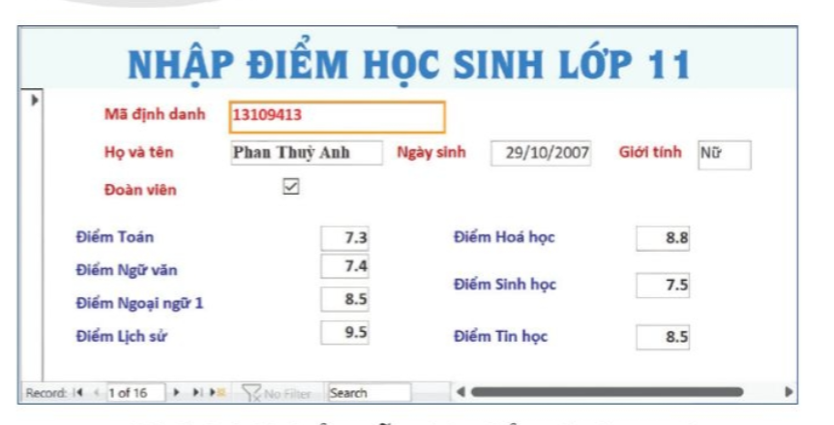
Khởi động: Kiểm tra hiểu biết và Gợi mở kiến thức
Ví dụ: Biểu mẫu sau dùng để nhập dữ liệu. Dữ liệu của các trường ở nửa bên trên biểu mẫu đó (Mã định danh, Giới tính…) được hiển thị và khoá lại không cho thay đổi.
3

Slide 4
Khởi động: Kiểm tra hiểu biết và Gợi mở kiến thức
Thay vì cho phép người dùng tương tác trực tiếp vào bảng trong CSDL và gặp những lỗi không mong muốn, các giao diện người dùng đã được thiết kế phù hợp với mỗi nhóm người làm việc với CSDL.
4

Slide 5

BÀI 4
CÁC BIỂU MẪU CHO XEM VÀ CẬP NHẬT DỮ LIỆU
5

Slide 6
NỘI DUNG
1
Khái niệm và chức năng của biểu mẫu
2
Biểu mẫu cho xem dữ liệu
3
Biểu mẫu cho cập nhật dữ liệu
4
Thực hành tạo biểu mẫu và cập nhật dữ liệu
6

Slide 7
1. Khái niệm và chức năng của biểu mẫu
Nhiệm vụ: lớp chia làm 4 nhóm thực hiện trả lời câu hỏi
Nhóm 1: Biểu mẫu là gì?
Nhóm 2,3: Theo em chức năng của biểu mẫu là gì?
Nhóm 4: Các cách để có thể tạo ra một biểu mẫu?
7

Slide 8
1. Khái niệm và chức năng của biểu mẫu
a) Khái niệm: Biểu mẫu là giao diện thuận tiện để người dùng tương tác với CSDL khi xem dữ liệu, hạn chế bớt lỗi, tránh vi phạm ràng buộc về dữ liệu khi cập nhật CSDL
8

Slide 9
1. Khái niệm và chức năng của biểu mẫu
b) Chức năng của biểu mẫu
Hiển thị dữ liệu trong bảng dưới dạng phù hợp để xem
Cung cấp một khuôn dạng thuận tiện để nhập và sửa dữ liệu
Cung cấp các nút lệnh để người dùng có thể sử dụng thông qua đó có thể thực hiện một số thao tác với dữ liệu.
9

Slide 10
1. Khái niệm và chức năng của biểu mẫu
c) Tạo biểu mẫu
Các cách để tạo ra một biểu mẫu: có thể dùng 1 trong 3 cách để tạo ra biểu mẫu là: Dùng công cụ thiết kế biểu mẫu tự động(Form Wizard) hoặc tự thiết kế Form Design View; cách 3: Kết hợp cả 2 cách trên
10

Slide 11
2. Biểu mẫu cho xem dữ liệu
nhiệm vụ
HS quan sát hình ảnh về biểu mẫu xem dữ liệu hình 1, hình 2 và trả lời câu hỏi sau: (1):Qua 2 biểu mẫu 1 và 2 em vừa quan sát. Em hãy rút ra điểm khác nhau và giống nhau cơ bản ở 2 biểu mẫu trên? (2): Em hãy nêu chức năng của biểu mẫu cho xem dữ liệu.
11

Slide 12
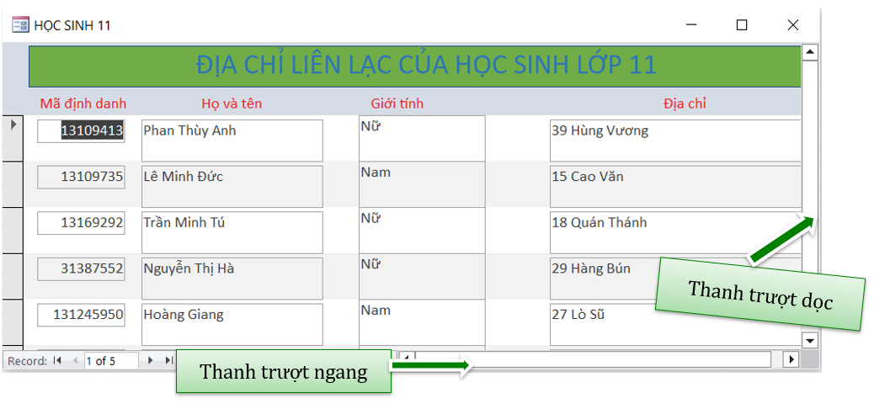
2. Biểu mẫu cho xem dữ liệu
Hình 1
12

Slide 13
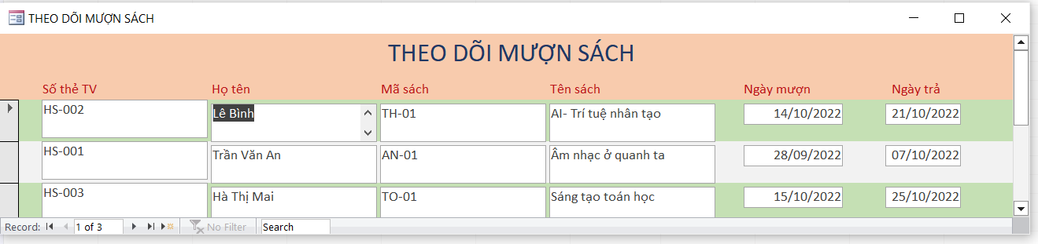
2. Biểu mẫu cho xem dữ liệu
Hình 2
13

Slide 14
2. Biểu mẫu cho xem dữ liệu
Chức năng của biểu mẫu cho xem dữ liệu:
+ Biểu mẫu chỉ hiển thị dữ liệu người dùng cần hoặc phần dữ liệu được phép xem
+ Biểu mẫu hiển thị các bản ghi theo thứ tự sắp xếp của một trường nào đó.
+ Biểu mẫu cho xem dữ liệu được lọc theo 1 tiêu chí nào đó và có thể lọc dần nhiều bước.
14

Slide 15
3. Biểu mẫu cho cập nhật dữ liệu
nhiệm vụ
HS nghiên cứu nội dung mục 3. SGK/64,65 và thảo luận nhóm đôi để trả lời các câu hỏi sau: (1): Theo em có những bất lợi nào trong việc mở một bảng CSDL quan hệ rồi trực tiếp cập nhật dữ liệu (thêm bảng ghi, sửa bảng ghi trong đó)? (2): Việc thiết kế những biểu mẫu cho cập nhật dữ liệu mang lại những lợi ích gì?
15

Slide 16
3. Biểu mẫu cho cập nhật dữ liệu
Việc Mở một bảng CSDL quan hệ và trực tiếp cập nhật dữ liệu có thể mang lại một số bất lợi đó là:
Khả năng xảy ra xung đột dữ liệu khi nhiều người cùng truy cập và chỉnh sửa cùng một bảng ghi.
Điều này có thể dẫn đến mất mát dữ liệu hoặc dữ liệu không nhất quán. Ngoài ra, việc trực tiếp cập nhật dữ liệu cũng có thể làm chậm hiệu suất của hệ thống khi có nhiều người truy cập cùng một lúc.
16

Slide 17
3. Biểu mẫu cho cập nhật dữ liệu
Việc thiết kế những biểu mẫu cho cập nhật dữ liệu mang lại những lợi ích sau:
Tránh được các cập nhật vi phạm ràng buộc toàn vẹn như ràng buộc khóa, ràng buộc khóa ngoài.
- Tránh được các cập nhật vi phạm ràng buộc miền giá trị, tức là không đưa giá trị nằm ngoài giá trị được chấp nhận
17

Slide 18
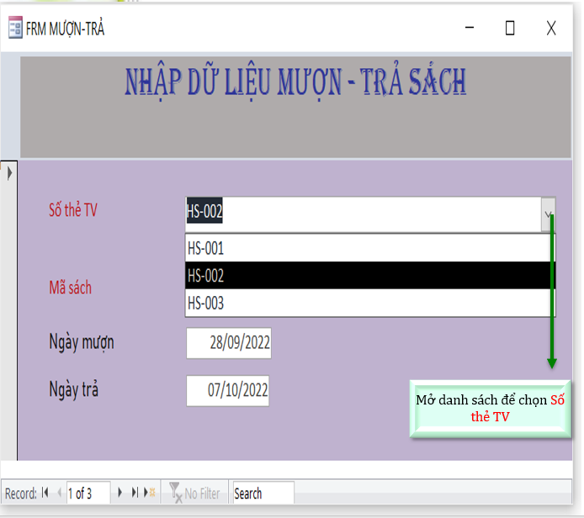
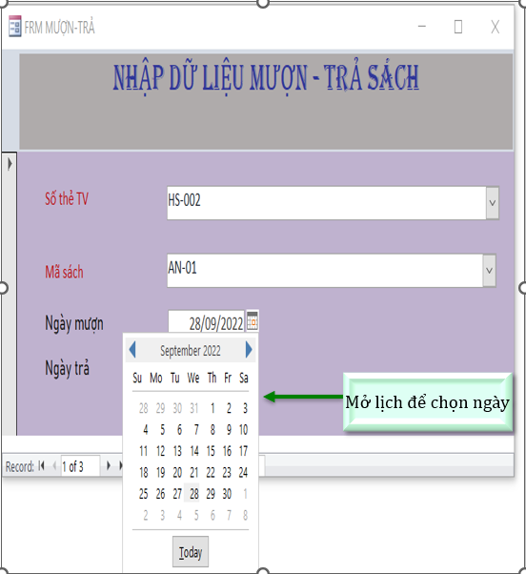
3. Biểu mẫu cho cập nhật dữ liệu
18

Slide 19
4. Thực hành tạo biểu mẫu và cập nhật dữ liệu
Nhóm đôi
(2 bạn 1 máy tính)
Nhiệm vụ 1. Từ 3 bảng: SÁCH, NGƯỜI ĐỌC, MƯỢN-TRẢ trong CSDL mà GV cung cấp. Em hãy sử dụng biểu mẫu NHẬP DỮ LIỆU MƯỢN-TRẢ SÁCH đã có để nhập 3 bảng ghi mới cho bảng MƯỢN-TRẢ.
19

Slide 20
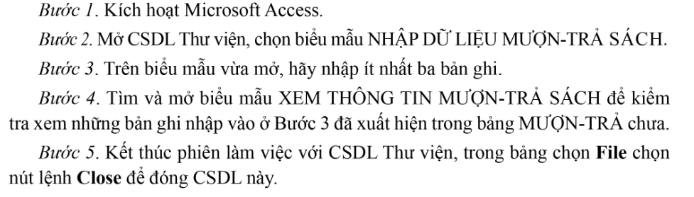
4. Thực hành tạo biểu mẫu và cập nhật dữ liệu
Hướng dẫn nhiệm vụ 1
20

Slide 21
4. Thực hành tạo biểu mẫu và cập nhật dữ liệu
Nhóm đôi
(2 bạn 1 máy tính)
Nhiệm vụ 2: Khám phá cách dùng công cụ tạo biểu mẫu trong Access.
Từ CSDL chọn bảng HỌC SINH 11 em hãy tạo biểu mẫu HỌC SINH 11 bằng công cụ From Wizard
21

Slide 22
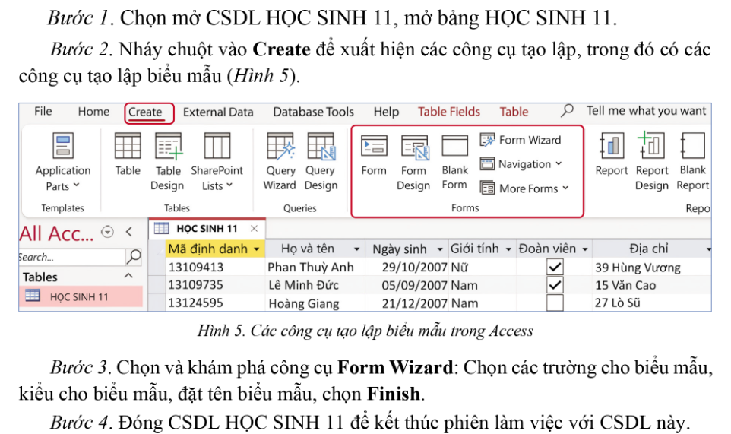
4. Thực hành tạo biểu mẫu và cập nhật dữ liệu
Hướng dẫn nhiệm vụ 2
22

Slide 23



Luyện tập
Trò chơi: đội nhanh và chính xác nhất
Thể lệ
Tham gia vào đường link https://quizizz.com/join?gc=938595
Trả lời 10 câu hỏi trắc nghiệm bằng cách chọn đáp án đúng nhất.
Điểm cộng dành cho 3 nhóm nhanh và chính xác nhất.
23

Slide 24
Vận dụng - Mở rộng
Nếu là người xây dựng một CSDL quản lí học sinh khối 11 của trường mình em sẽ xây dựng những biểu mẫu nào? Mỗi biểu mẫu em định thiết kế sẽ có chức năng nào và đem lại thuận lợi gì? Cho ai?
24

Slide 25
Vận dụng - Mở rộng
Nếu là người xây dựng một CSDL quản lí học sinh khối 11 của trường mình em sẽ xây dựng những biểu mẫu nào? Mỗi biểu mẫu em định thiết kế sẽ có chức năng nào và đem lại thuận lợi gì? Cho ai?
NHIỆM VỤ
HS Tìm hiểu tài liệu và hoàn thành các yêu cầu của bài tập ở nhà. Sau đó ghi nội dung vào trong vở
25

Slide 26
Tóm tắt bài học
Biểu mẫu là một loại giao diện cho người dùng CSDL tương tác với dữ liệu nguồn trong việc xem và cập nhật dữ liệu.
Biểu mẫu đem lại thuận tiện cho các nhóm người dùng làm việc với CSDL và giúp hạn chế những vi phạm trong cập nhật nhằm tăng cường đảm bảo tính đúng đắn của dữ liệu.
26

Slide 27
Hướng dẫn về nhà
Trả lời câu hỏi và bài tập cuối bài Sgk, Sbt.
Đọc, tìm hiểu trước Bài 5. Truy vấn trong cơ sở dữ liệu quan hệ.
27

Slide 28
Bài học đến đây là kết thúc!
Cảm ơn các em đã tích cực tham gia!
28

